Slide 1
Министерство транспорта российской федерации Федеральное государственное автономное образовательное учреждение высшего образования “Российский университет транспорта (МИИТ)” (Рут(МИИТ))
ИЭФ
Выпускающая кафедра: «Информационные системы цифровой экономики»
Тема: Прикладное ПО, классификация, сферы применения
Преподаватель: Осипов Денис Витальевич
Выполнил: студенты группы ЭБИ-113 Эрлингас Илья Дмитриевич, Горланов Владимир Владимирович

Slide 2


Slide 3
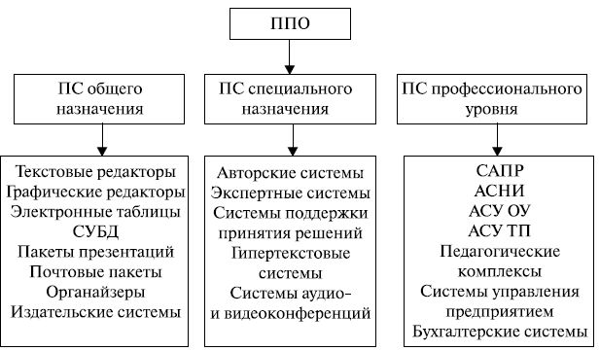
Классификация Прикладного ПО

Slide 4
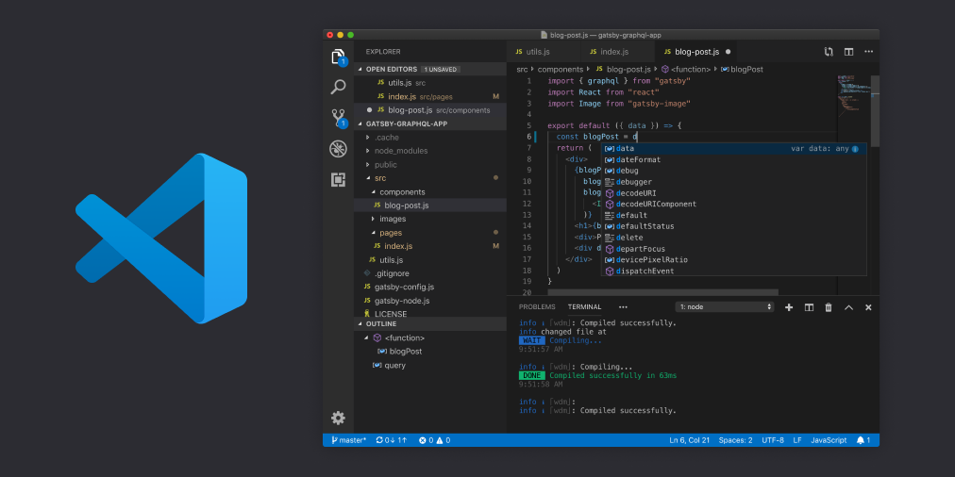


Сферы применения

Slide 5


Slide 6
По типу запуска
С установкой.
Без установки. Например: Mozilla Firefox — Portable Edition, DR Web portable

